Slide 1


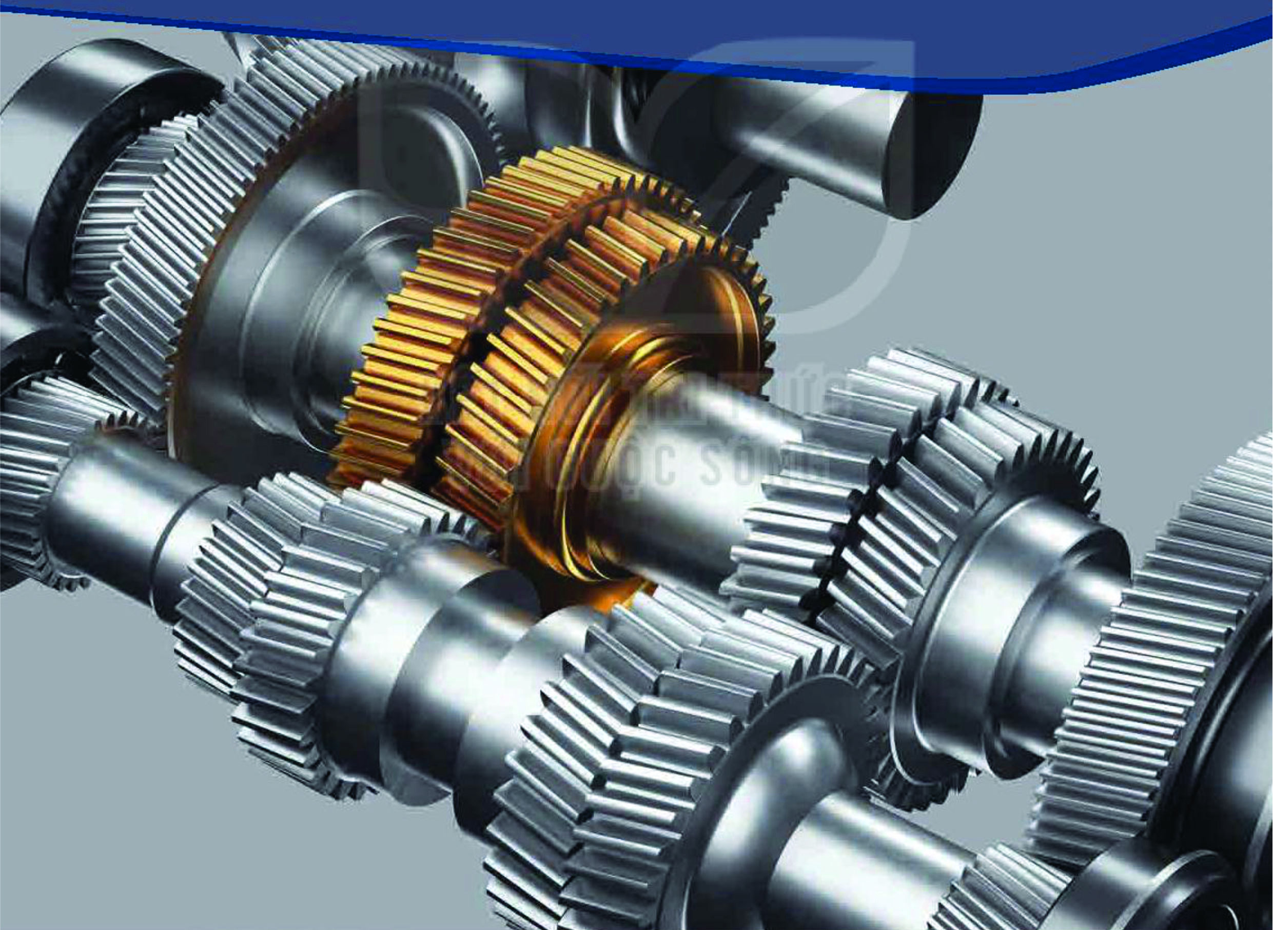
SỞ GIÁO DỤC VÀ ĐÀO TẠO TP.HỒ CHÍ MINH
TRƯỜNG THPT BÌNH KHÁNH
Tổ Công Nghệ - Tin Học
Bộ Môn: Công Nghệ 11
Công Nghệ Cơ Khí

Slide 2

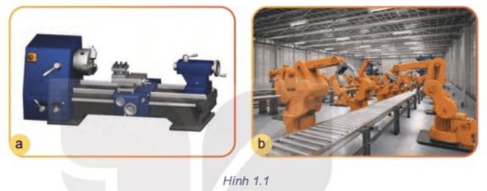
Khởi Động
Hình dưới là những máy thuộc lĩnh vực cơ khí chế tạo. Hãy cho biết tên gọi của các máy có trong hình; việc sản xuất cơ khí ở Hình a khác với Hình b như thế nào?

Slide 3

Máy tiện
Dây chuyền robot tự động
Máy có sự tham gia trực tiếp của con người
Máy tự động không có sự tham gia trực tiếp từ con người.

Slide 4




Slide 5
Bài 1
KHÁI QUÁT
VỀ CƠ KHÍ CHẾ TẠO
Mục tiêu
1. Trình bày được khái niệm, vai trò của cơ khí chế tạo.
2. Nêu được những đặc điểm của cơ khí chế tạo.
3. Mô tả được những bước cơ bản trong quy trình chế tạo cơ khí.

Slide 6
Bài 1
KHÁI QUÁT
VỀ CƠ KHÍ CHẾ TẠO
Nội dung
I. Khái niệm, vai trò của cơ khí chế tạo.
II. Đặc điểm của cơ khí chế tạo.
III. Các bước cơ bản trong quy trình chế tạo cơ khí.

Slide 7
I. KHÁI NIỆM, VAI TRÒ CỦA CƠ KHÍ CHẾ TẠO
1. Cơ khí chế tạo
Cơ khí chế tạo là ngành kĩ thuật công nghệ sử dụng kiến thức Toán học, nguyên lí của Vật lí, các kết quả của công nghệ vật liệu nghiên cứu và thực hiện quá trình thiết kế, chế tạo, vận hành, bảo dưỡng, sửa chữa các máy, thiết bị, chi tiết phục vụ sản xuất và đời sống con người.

Slide 8

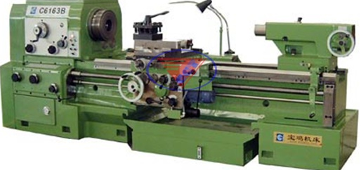
I. KHÁI NIỆM, VAI TRÒ CỦA CƠ KHÍ CHẾ TẠO
2. Vai trò của cơ khí chế tạo
Khám phá
Hãy quan sát và cho biết:
- Tên gọi và ứng dụng của sản phẩm.
- Vai trò của sản phẩm đó trong sản xuất và đời sống.
Máy tiện
(Tiện trục kim loại)

Slide 9
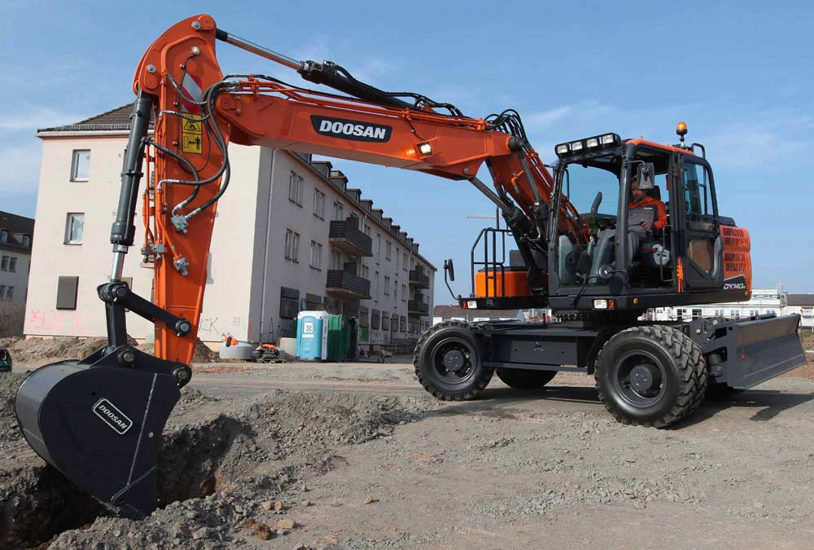
I. KHÁI NIỆM, VAI TRÒ CỦA CƠ KHÍ CHẾ TẠO
2. Vai trò của cơ khí chế tạo
Khám phá
Hãy quan sát và cho biết:
- Tên gọi và ứng dụng của sản phẩm.
- Vai trò của sản phẩm đó trong sản xuất và đời sống.
Máy xúc
(Xúc nguyên liệu, vật liệu)

Slide 10
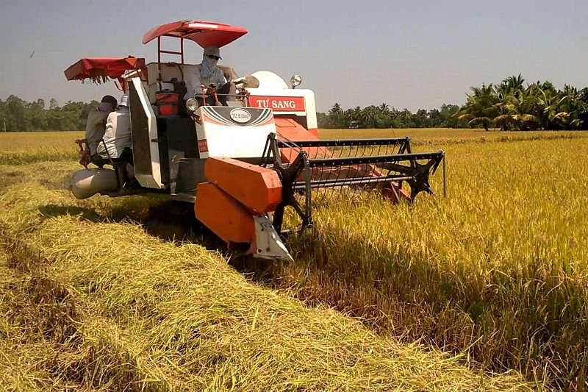
I. KHÁI NIỆM, VAI TRÒ CỦA CƠ KHÍ CHẾ TẠO
2. Vai trò của cơ khí chế tạo
Khám phá
Hãy quan sát và cho biết:
- Tên gọi và ứng dụng của sản phẩm.
- Vai trò của sản phẩm đó trong sản xuất và đời sống.
Máy gặt
(Thu hoạch lúa)

Slide 11
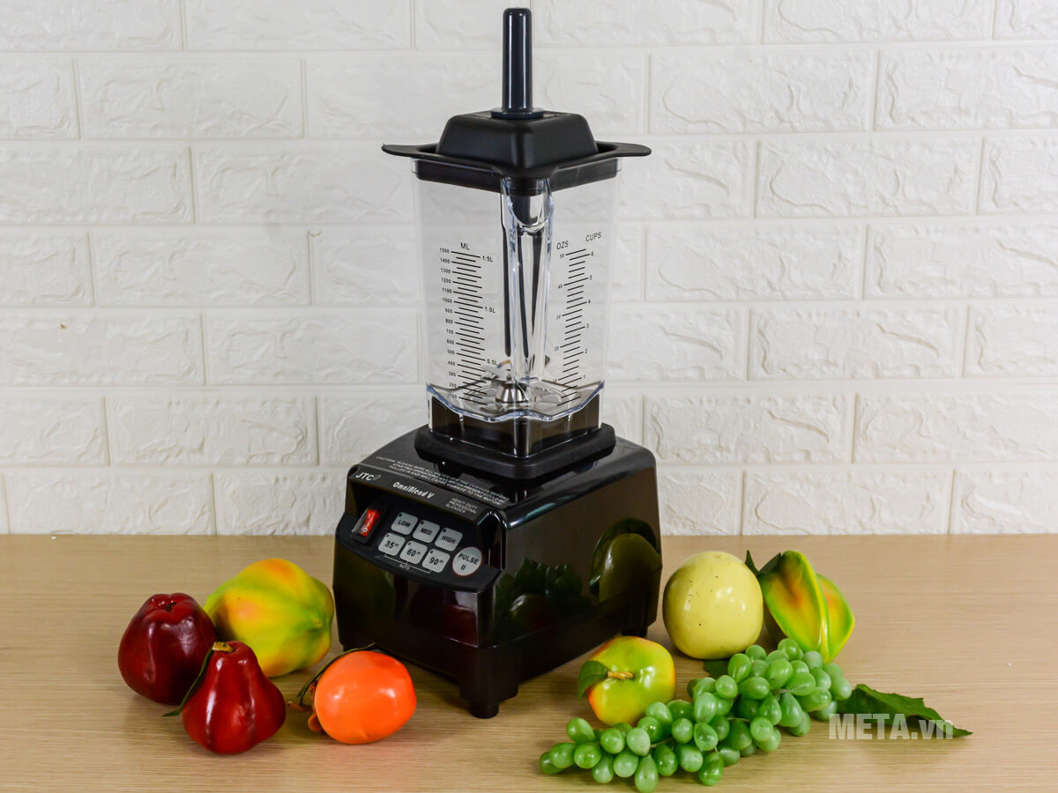
I. KHÁI NIỆM, VAI TRÒ CỦA CƠ KHÍ CHẾ TẠO
2. Vai trò của cơ khí chế tạo
Khám phá
Hãy quan sát và cho biết:
- Tên gọi và ứng dụng của sản phẩm.
- Vai trò của sản phẩm đó trong sản xuất và đời sống.
Máy xay sinh tố
(Nghiền nhỏ thức ăn, hoa quả)

Slide 12
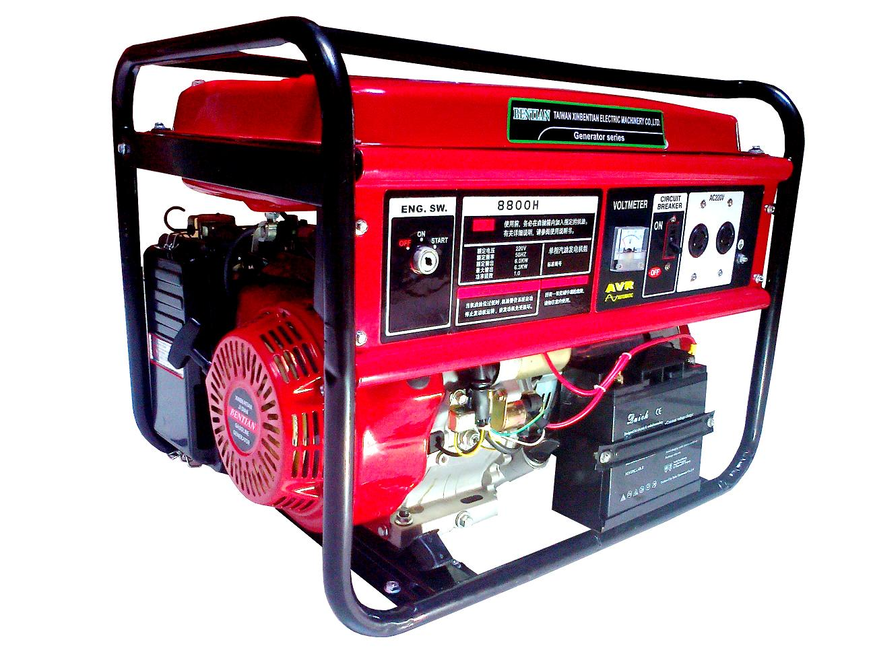
I. KHÁI NIỆM, VAI TRÒ CỦA CƠ KHÍ CHẾ TẠO
2. Vai trò của cơ khí chế tạo
Khám phá
Hãy quan sát và cho biết:
- Tên gọi và ứng dụng của sản phẩm.
- Vai trò của sản phẩm đó trong sản xuất và đời sống.
Máy phát điện
(Tạo ra nguồn điện)

Slide 13
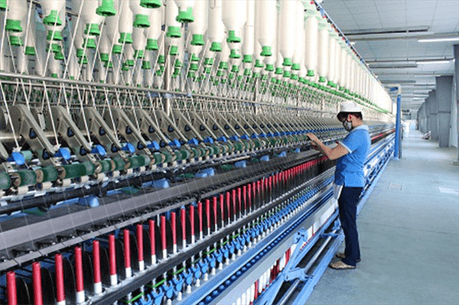
I. KHÁI NIỆM, VAI TRÒ CỦA CƠ KHÍ CHẾ TẠO
2. Vai trò của cơ khí chế tạo
Khám phá
Hãy quan sát và cho biết:
- Tên gọi và ứng dụng của sản phẩm.
- Vai trò của sản phẩm đó trong sản xuất và đời sống.
Máy kéo sợi
(Kéo sợi trong công nghiệp)

Slide 14
I. KHÁI NIỆM, VAI TRÒ CỦA CƠ KHÍ CHẾ TẠO
2. Vai trò của cơ khí chế tạo
- Chế tạo công cụ, máy giúp nâng cao năng suất lao động, thay thế lao động thủ công.
- Chế tạo đồ dùng, dụng cụ tiện nghi và thú vị, nâng cao chất lượng cuộc sống.
- Chế tạo thiết bị, máy, công cụ phục vụ nghiên cứu, chinh phục thiên nhiên, vũ trụ.

Slide 15

Kết nối nghề nghiệp
Kĩ sư chế tạo máy, còn được gọi là kĩ sư cơ khí, là người thiết kế, sản xuất và lắp đặt, vận hành máy móc, thiết bị kĩ thuật, bảo trì cho các hệ thống hoàn chỉnh.
Kĩ sư chế tạo máy có thể làm việc trong nhiều lĩnh vực như giao thông, điện, nước, robot công nghiệp, chăm sóc sức khỏe,....

Slide 16
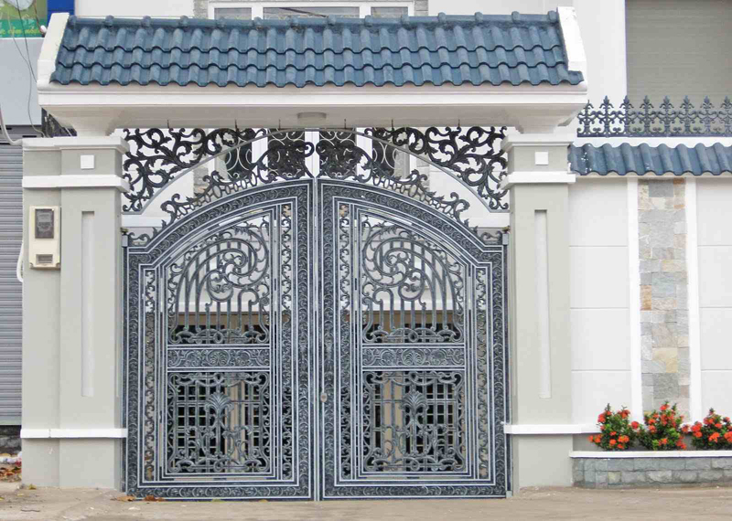
II. ĐẶC ĐIỂMCỦA CƠ KHÍ CHẾ TẠO
Khám phá
Quan sát Hình và cho biết các sản phẩm của ngành cơ khí chế tạo được ứng dụng trong những ngành công nghiệp nào?
Xây dựng

Slide 17

II. ĐẶC ĐIỂMCỦA CƠ KHÍ CHẾ TẠO
Khám phá
Quan sát Hình và cho biết các sản phẩm của ngành cơ khí chế tạo được ứng dụng trong những ngành công nghiệp nào?
Kiến trúc

Slide 18
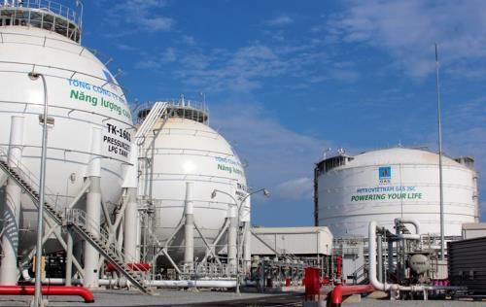
II. ĐẶC ĐIỂMCỦA CƠ KHÍ CHẾ TẠO
Khám phá
Quan sát Hình và cho biết các sản phẩm của ngành cơ khí chế tạo được ứng dụng trong những ngành công nghiệp nào?
Dầu khí

Slide 19

II. ĐẶC ĐIỂMCỦA CƠ KHÍ CHẾ TẠO
Khám phá
Quan sát Hình và cho biết các sản phẩm của ngành cơ khí chế tạo được ứng dụng trong những ngành công nghiệp nào?
Giao thông vận tải biển

Slide 20

II. ĐẶC ĐIỂMCỦA CƠ KHÍ CHẾ TẠO
Khám phá
Quan sát Hình và cho biết các sản phẩm của ngành cơ khí chế tạo được ứng dụng trong những ngành công nghiệp nào?
Hàng không

Slide 21
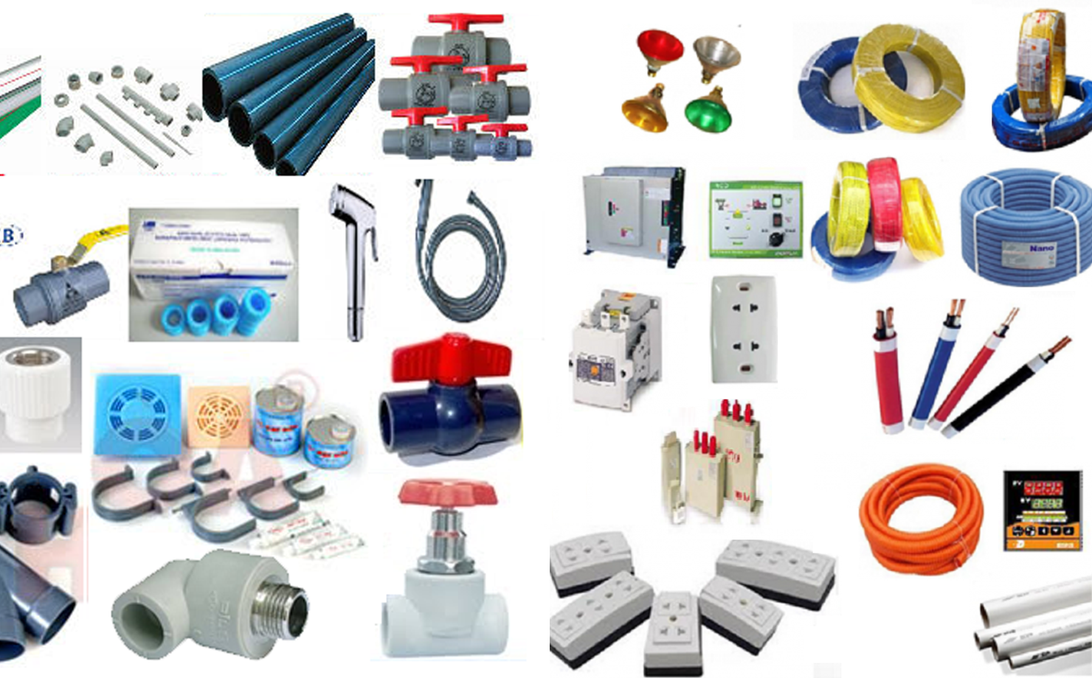
II. ĐẶC ĐIỂMCỦA CƠ KHÍ CHẾ TẠO
Khám phá
Quan sát Hình và cho biết các sản phẩm của ngành cơ khí chế tạo được ứng dụng trong những ngành công nghiệp nào?
Điện nước

Slide 22
II. ĐẶC ĐIỂMCỦA CƠ KHÍ CHẾ TẠO
- Đối tượng lao động trong ngành cơ khí chế tạo là các vật liệu cơ khí, bao gồm kim loại, hợp kim, phi kim loại, và loại vật liệu khác.
- Công cụ lao động trong ngành bao gồm các máy công cụ như tiện, phay, bào, hàn để thực hiện các phương pháp gia công.
- Sản xuất các sản phẩm trong ngành đòi hỏi hồ sơ kĩ thuật, gồm các bản vẽ kĩ thuật và quy trình gia công sản phẩm.

Slide 23
II. ĐẶC ĐIỂMCỦA CƠ KHÍ CHẾ TẠO
- Các sản phẩm của ngành cơ khí chế tạo rất phổ biến, có mặt trong tất cả các lĩnh vực của đời sống, xã hội, sản xuất.
- Phần lớn sản phẩm của ngành là các chi tiết máy của các máy móc sản xuất, đòi hỏi nhiều yêu cầu kĩ thuật như độ chính xác kích thước và độ bóng bề mặt.

Slide 24

Kết nối năng lực
Sử dụng internet hoặc qua sách, báo,... em hãy kể tên một số sản phẩm của ngành cơ khí chế tạo được sử dụng trong nông nghiệp, giao thông vận tải, y tế,...
- Trong nông nghiệp: máy tuốt lúa, máy gặt, máy cày,...
- Trong giao thông vận tải: xe lu, máy nâng, thiết bị xếp dỡ,...
- Trong y tế: Máy đo thị lực, xe lăn, thiết bị kéo, xe đẩy,...

Slide 25

Thông tin bổ sung
- Những năm 218 – 201 trước Công nguyên, Archimedes đã chế tạo ra máy bắn đá chống lại quân đội La Mã xâm lược.
- Năm 1764, James Hagreaves đã chế tạo máy kéo sợi kéo được 8 cọc sợi 1 lúc đặt tên là Gien-ni
- Năm 1769, ở Preston, Richard Arkwright chế tạo máy kéo sợi chạy bằng hơi nước.
- Năm 1784, James Watt phát minh ra máy hơi nước và đưa vào sử dụng.

Slide 26
Thông tin bổ sung
- Năm 1804, Richard Trevithick phát minh ra đầu máy xe lửa chạy bằng hơi nước.
- Năm 1825, Craimont phát minh ra máy bào và máy tiện cùng với việc sử dụng các loại máy công cụ, đến giữa thế kỷ XIX, ngành chế tạo máy ra đời, cuộc cách mạng công nghiệp ở Anh về cơ bản đã hoàn thành.
- Năm 1952, máy công cụ CNC đầu tiên ra đời, trở thành 1 sự kiện tạo nên kỉ nguyên trong lịch sử ngành máy móc thế giới và thúc đẩy sự phát triển của ngành cơ khí và tự động hóa.

Slide 27
III. CÁC BƯỚC CƠ BẢN TRONG QUY TRÌNH CHẾ TẠO CƠ KHÍ
Khám phá
Đọc quy trình trong SGK trang 10 và cho biết bước nào quyết định tới việc tạo hình, độ chính xác của chi tiết chế tạo.
Bước chế tạo phôi là bước quyết định tới việc tạo hình, độ chính xác của chi tiết chế tạo.

Slide 28
III. CÁC BƯỚC CƠ BẢN TRONG QUY TRÌNH CHẾ TẠO CƠ KHÍ
- Bước 1: Đọc bản vẽ chi tiết và nghiên cứu các yêu cầu kĩ thuật.
- Bước 2: Chế tạo phôi bằng phương pháp đúc, gia công bằng áp lực hoặc hàn, cắt.
- Bước 3: Thực hiện gia công chi tiết theo quy trình công nghệ và xác định bậc thợ.
- Bước 4: Xử lí bề mặt sản phẩm bằng công nghệ thích hợp.
- Bước 5: Lắp ráp và kiểm tra chất lượng sản phẩm theo bản vẽ.

Slide 29


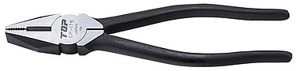


Luyện tập
Mô tả quy trình chế tạo một chiếc kìm nguội dưới dạng sơ đồ khối

Slide 30
Luyện tập
Thép
Phôi kìm
Hai má kìm
Chiếc kìm
Chiếc kìm hoàn chỉnh
Rèn
Dập
Dũa
Khoan
Tán
Nhiệt luyện

Slide 31


Vận dụng
Kể tên các máy, thiết bị cơ khí dùng trong sản xuất cơ khí ở địa phương và sử dụng trong sinh hoạt gia đình.
Một số loại máy, thiết bị cơ khí dùng trong sản xuất cơ khí:
1. Máy tiện CNC
2. Máy phay CNC
3. Máy mài CNC
4. Máy cắt cơ khí
5. Máy bào rãnh inox
6. Máy bơm công nghiệp,...

Slide 32
Vận dụng
Kể tên các máy, thiết bị cơ khí dùng trong sản xuất cơ khí ở địa phương và sử dụng trong sinh hoạt gia đình.
Một số sản phẩm cơ khí dùng trong sinh hoạt gia đình:
1. Máy bơm
2. Máy giặt
3. Máy phát điện
4. Máy hút bụi
5. Máy xay sinh tố,....

Slide 33

Hướng Dẫn Về Nhà
Ôn tập kiến thức đã học
Xem trước bài 2
Hoàn thành bài tập vận dụng

